Slide 1
Proyecto Mengele
RadioNovela
Estética y ficción
Javier Sánchez Estévez
Notes:
Estética y ficción

Slide 2
Proyecto transmedia
Guión RadioNovela
Arte de presentación
RadioNovela
Notes:
Arte de presentación

Slide 3
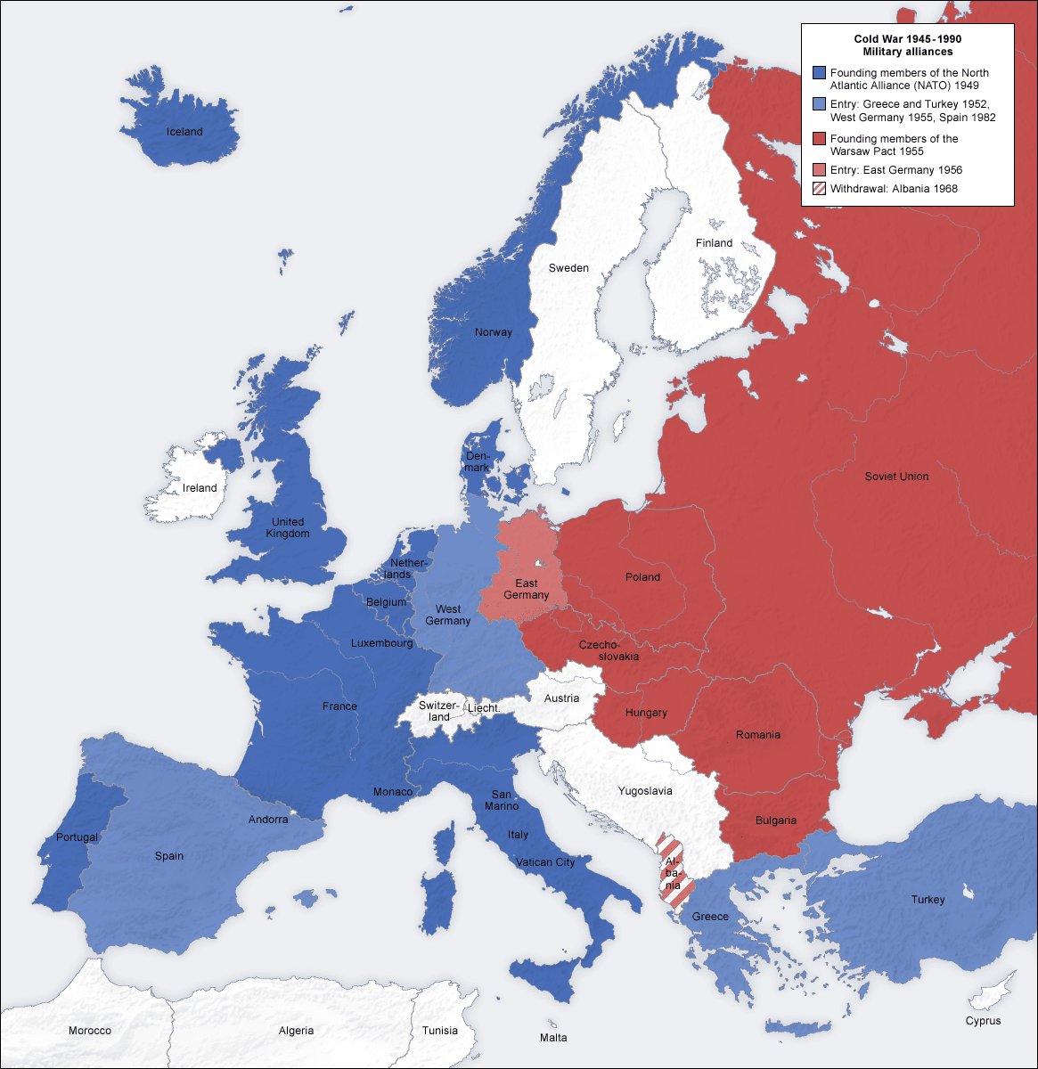
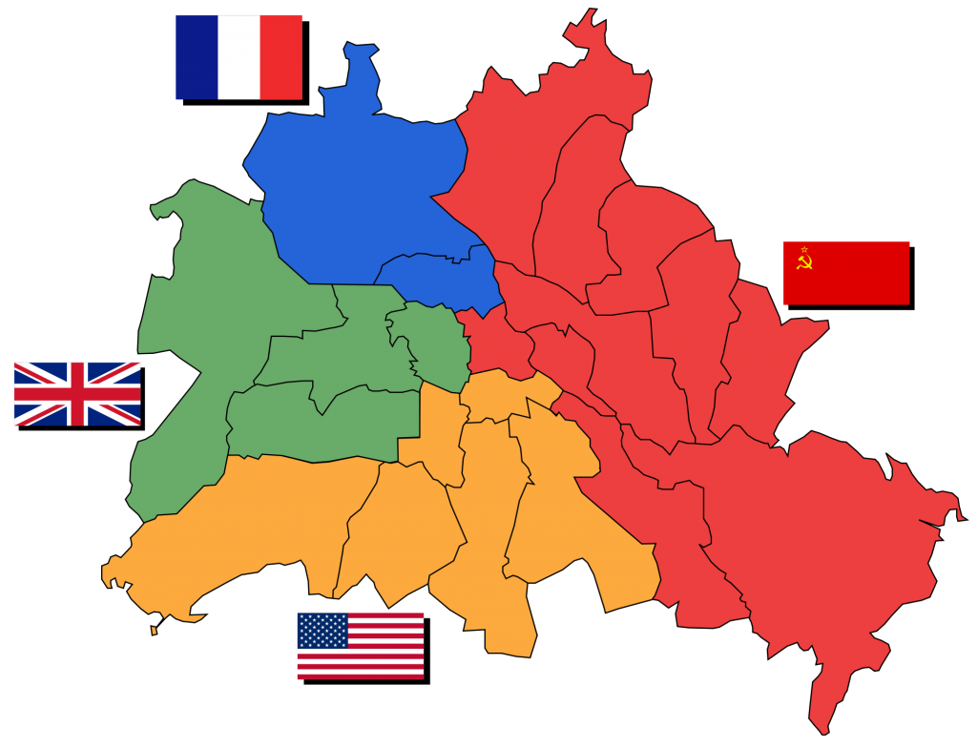
Contexto
Europa de 1945
Berlín Este
Septiembre
Notes:
El final de la guerra fue el 8 de mayo de 1945
Caza de nazis

Slide 4
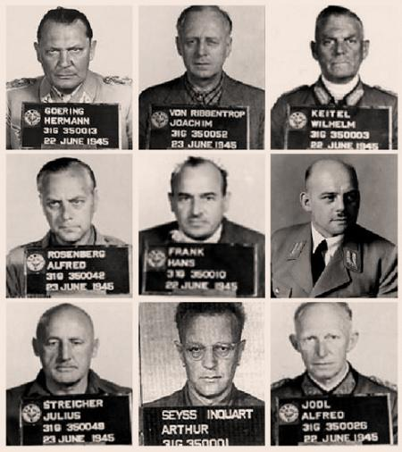
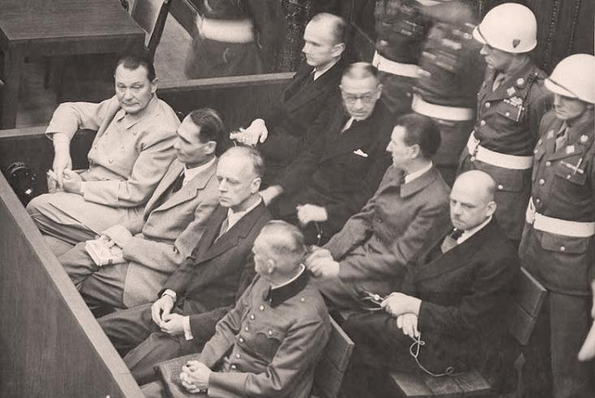
Contexto
Caza de nazis
Junio
Notes:
Berlín Este

Slide 5
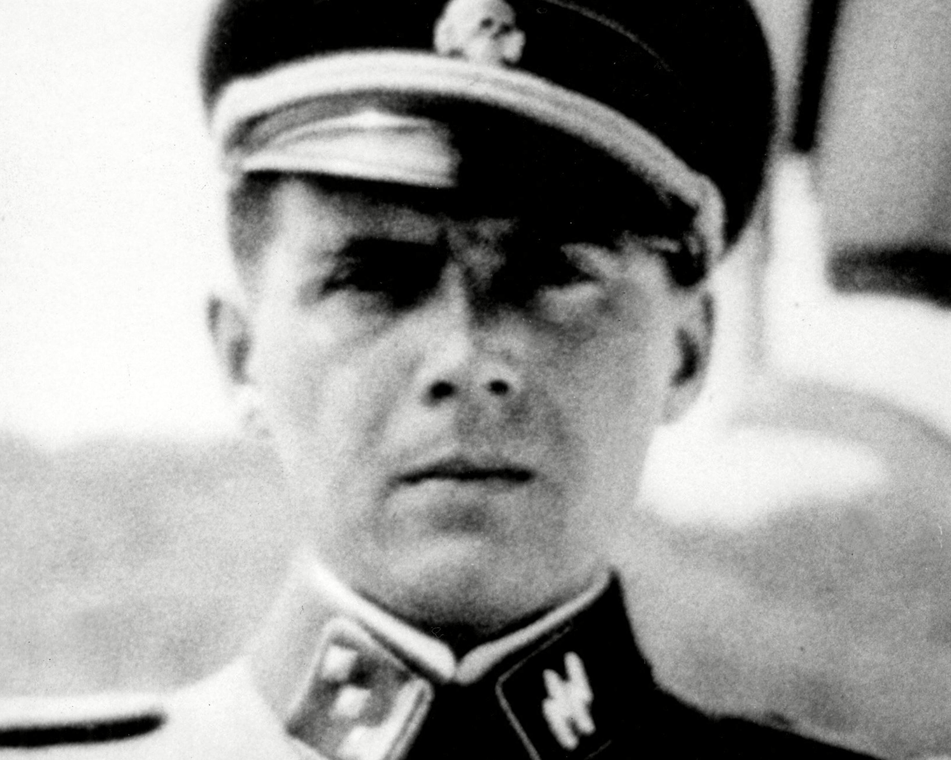
Contexto
Josef Mengele
El ángel de la muerte
Notes:
El ángel de la muerte

Slide 6
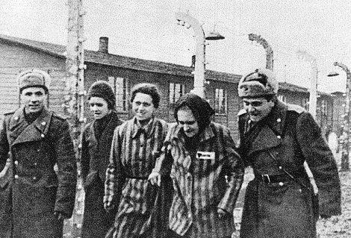
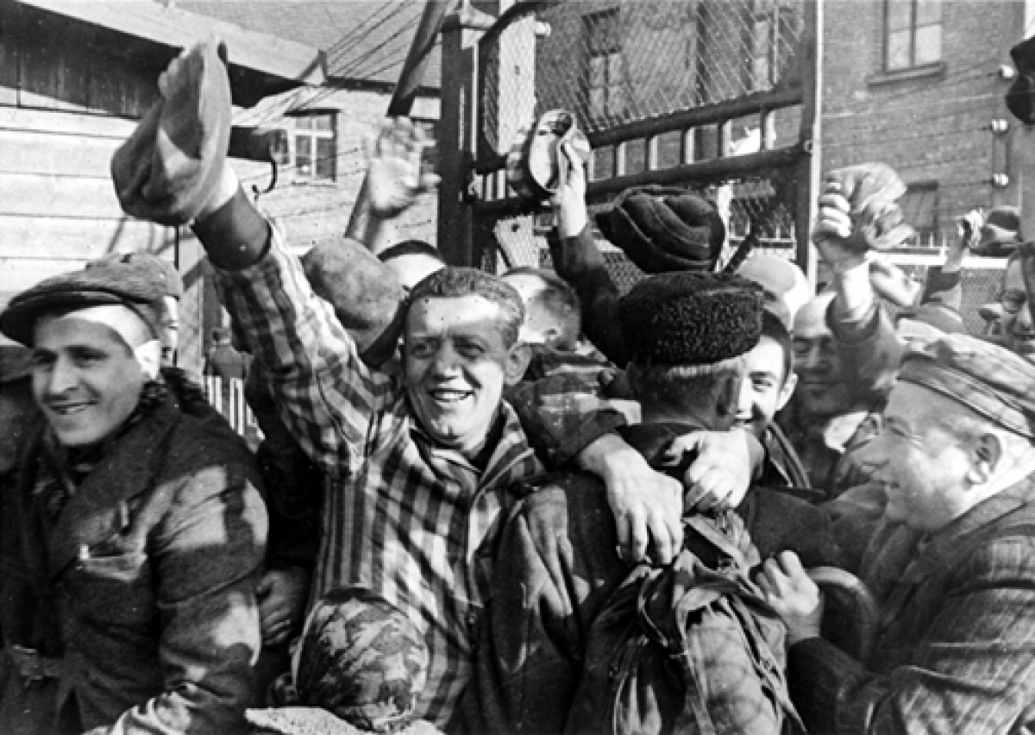
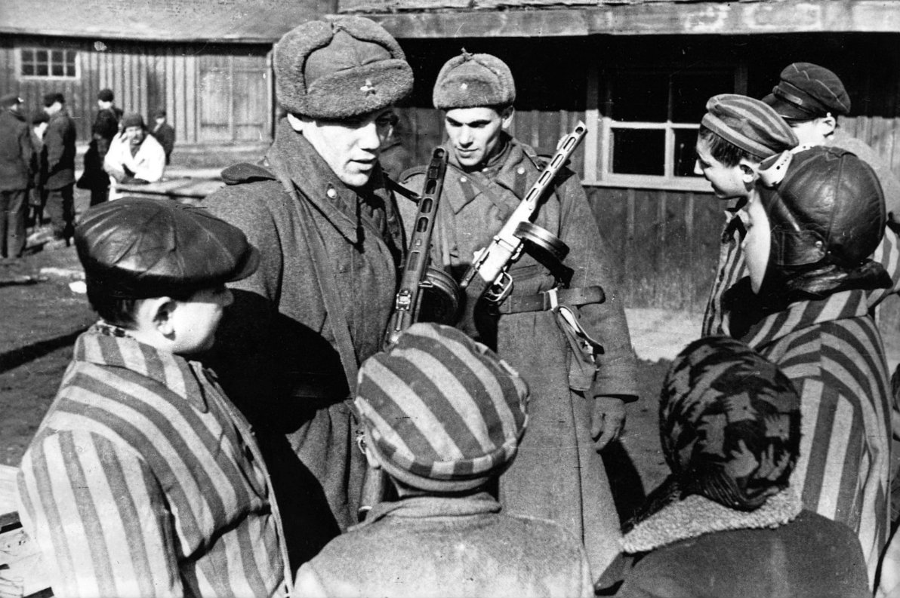
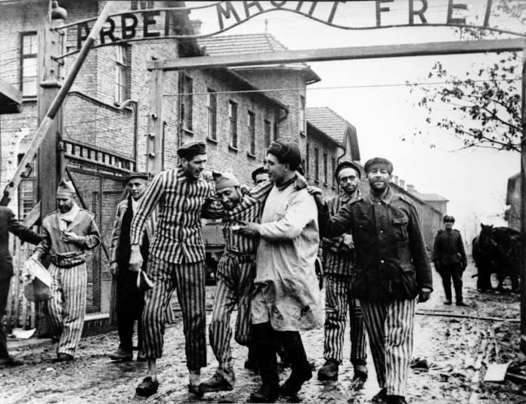
27
Enero
1945
Notes:
27 de enero de 1945

Slide 7
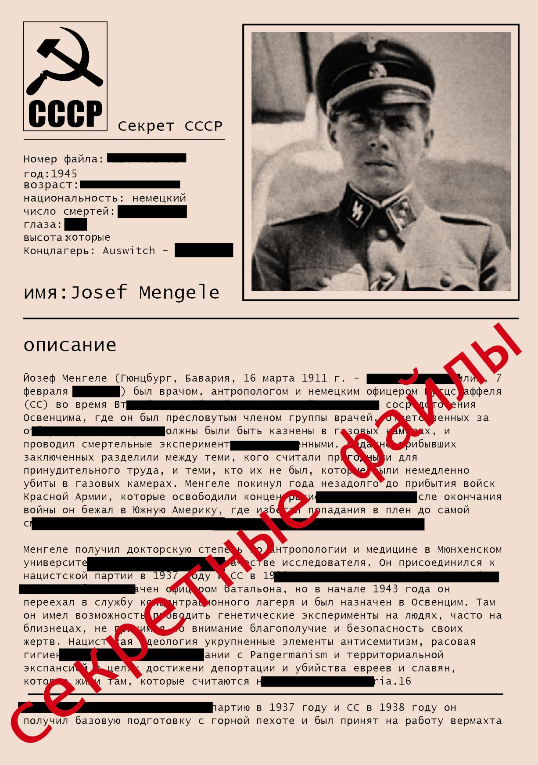
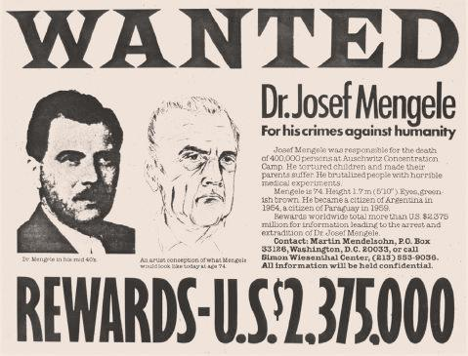
Contexto
Josef Mengele
Notes:
Josef Mengele

Slide 8
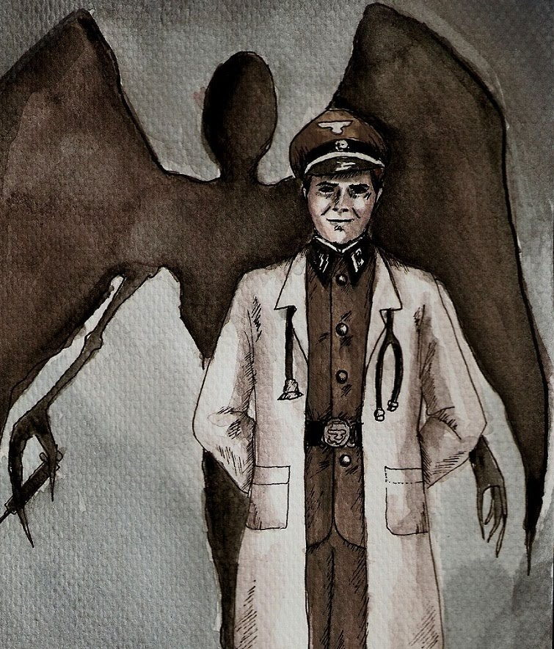
Contexto
Apodado por muchos como “El ángel de la muerte” realizó diferentes experimentos (especialmente a niños gemelos) en el bloque 10 del campo de concentración de Auschwitz
Notes:
Fue condenado por crímenes contra la humanidad

Slide 9
Radionovela
Tiempo aproximado: 20 min
Personas implicadas: 2
Software de edición:
Adobe Audition
Notes:
Software de edición: Adobe Audition

Slide 10
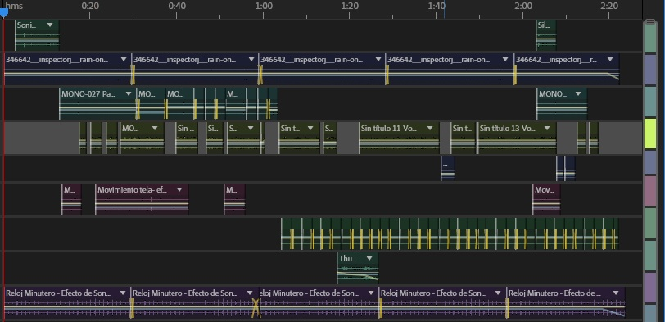
Radionovela
Adobe Audition
Notes:
Adobe Audition

Slide 11
Guión de la Radionovela
Número de escenas: 3
Número de páginas: 16
La radionovela será únicamente de la primera escena

Slide 12
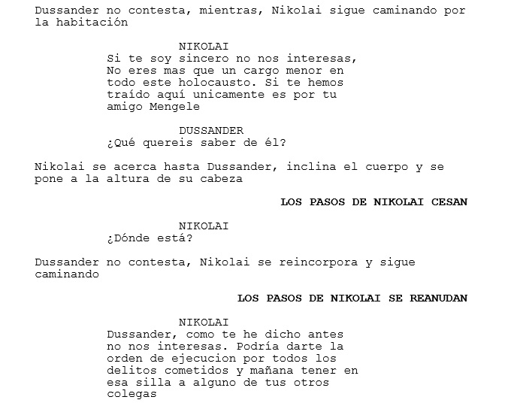
Guión de la Radionovela
Elaboración del guión

Slide 13
Arte de presentación

Slide 14
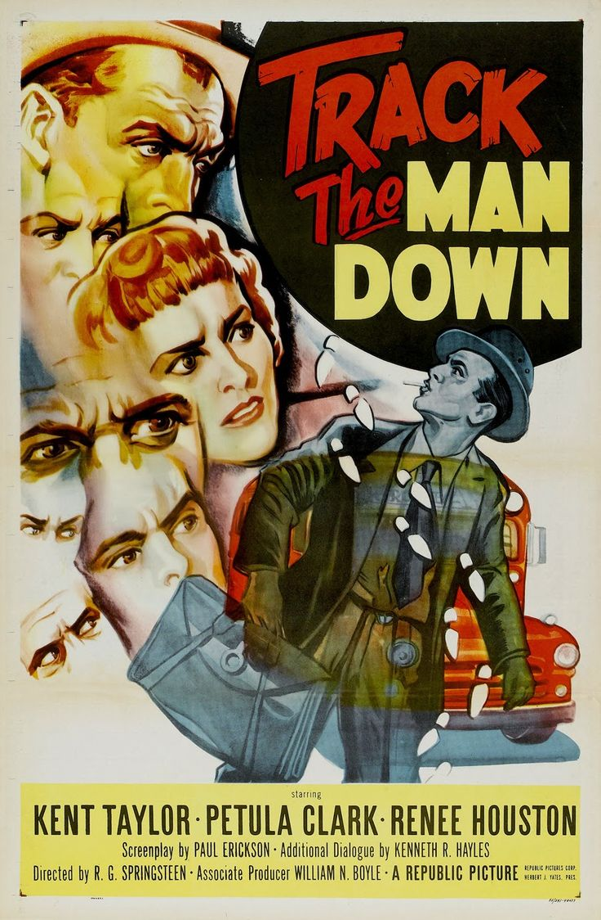
Arte de presentación

Slide 15
¡Muchas gracias!

